Slide 1
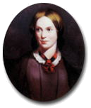
夏洛蒂·勃朗特

Slide 2

小草和大树
名著便览：
《简·爱》写了一位“灰姑娘”的奋斗史。一百多年来，无数人阅读这本书，有一个同样的原因——被简·爱的崇高精神和人格魅力深深吸引；每个人都被这样的话语征服：“我们是平等的……至少我们通过坟墓，平等地站到上帝面前。”它几乎成为全世界妇女必读的经典之作。

Slide 3

堪称 逆境成才 典范 撇下 嗷嗷待哺
要强好胜 成年累月 惴惴不安 大名鼎鼎
前辈 提携 训诫 锥心 狭窄 陡峭
寥寥无几 节衣缩食 权衡 枉费心血
罕见 毅力 孜孜不倦 脱颖而出
课文录音

Slide 4
堪称 撇下 权衡 毅力

Slide 5
艰难中奋争
写诗中受挫
反思中转变
努力中成功

Slide 6

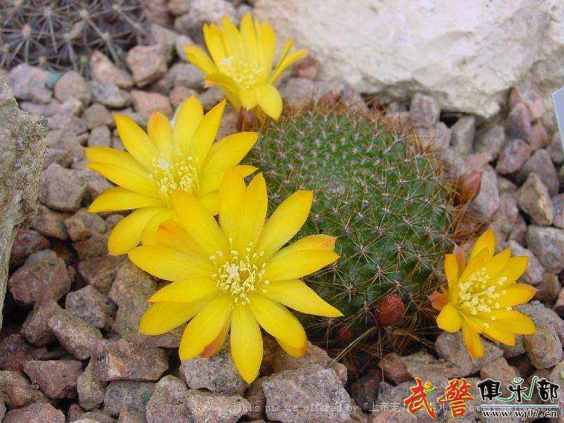
以长篇小说《简·爱》著称于世的英国女作家夏洛蒂·勃朗特，堪称逆境成才的典范。她的的生命艰辛而又壮丽，像一朵傲放于风沙中的仙人掌花。
艰辛
壮丽

Slide 7
读书吧
名著便览：
《简·爱》写了一位“灰姑娘”的奋斗史。一百多年来，无数人阅读这本书，有一个同样的原因——被简·爱的崇高精神和人格魅力深深吸引；每个人都被这样的话语征服：“我们是平等的……至少我们通过坟墓，平等地站到上帝面前。”它几乎成为全世界妇女必读的经典之作。

Slide 8
嗷嗷待哺 要强好胜
惴惴不安 大名鼎鼎
寥寥无几 节衣缩食
孜孜不倦 脱颖而出

Slide 9
学习单一：
1.浏览课文，划出写到“小草”和“大树”的语句。
2.联系上下文，想想句中的“小草”和“大树”分别是什么意思，可以把体会批注下来。
3.组内交流，从3号发言，先读句子再谈体会。只能有1人说话的声音。

Slide 10
在大自然里,小草和大树都是上帝的安排。放弃你可贵而徒劳的追求吧——文学，不是妇女的事业，而且也不应该是妇女的事业。

Slide 11
她们硬是用钢铁般的意志，敲开了文学圣殿的大门，硬是用汗水和心血把“小草”浇灌成“大树”。

Slide 12
学习单二：
1. 回顾全文，哪些事件对夏洛蒂这棵“小草”的成长产生了重要影响？她又是如何应对的呢？
2. 你从夏洛蒂的表现中感受到什么？可以批注下来。
3. 组内交流，从4号发言，先读句子再谈感受。只能有1人说话的声音。
艰难
偏见
失败
小说

Slide 13
她从小要强好胜，生活再艰苦再劳
累，都不肯放弃学习。上不起学，就和
弟妹们在家里跟父亲读书。
尽管成年累月在艰难中谋生，她们
却始终没有停止过写作尝试，都希望用
笔敲开幸运之门。
学习单二

Slide 14
她在一阵锥心的羞惭和痛苦中昂起头来，把这封浸透冷酷和偏见的信钉到床头，让它随时刺激、鞭打自己的灵魂。两个妹妹跟她一样被激怒了，发誓偏要在这个“不是妇女的事业”上闯出一条路来。
学习单二

Slide 15
她在一阵锥心的羞惭和痛苦中昂起头来，把这封浸透冷酷和偏见的信钉到床头，让它随时刺激、鞭打自己的灵魂。两个妹妹跟她一样被激怒了，发誓偏要在这个“不是妇女的事业”上闯出一条路来。
学习单二

Slide 16
夏洛蒂和两个妹妹没有悲观退缩，没有失去自信心。经过慎重的反思、权衡，夏洛蒂劝妹妹们把创作的着眼点转到小说上来。
于是三姐妹在荆棘丛中开拓新路，
向小说领域驰骋神思妙笔。
学习单二

Slide 17
三姐妹 以罕见的精神毅力，争分夺秒，孜孜不倦地写作着，她们走路、干活、会亲友，都带着铅笔、本子，随时随地把脑子里闪现的思想火花记录下来。
学习单二

Slide 18
想一想，说一说：
吃饭时，当夏洛蒂想到————，她马上放下碗筷，————————；
刚躺下睡觉，当———————，她马上爬了起来，——————；
当————————————时，
她—————————————。
学习单二

Slide 19
三姐妹以罕见的精神毅力，争分夺秒，孜孜不倦地写作着，她们走路、干活、会亲友，都带着铅笔、本子，随时随地把脑子里闪现的思想火花记录下来。
学习单二

Slide 20
学习单二：
1. 回顾全文，哪些事件对夏洛蒂这棵“小草”的成长产生了重要影响？她又是如何应对的呢？
2. 你从夏洛蒂的表现中感受到什么？可以批注下来。
3. 组内交流，从4号发言，先读句子再谈感受。只能有1人说话的声音。
艰难
偏见
失败
小说

Slide 21
文学这条路毕竟太狭窄、太陡峭了。
沉重的打击只能使弱者低头叹息。
她们的路走对了！
选择典型事例 、适当抒情议论，表现人物品质。

Slide 22
她们硬是用钢铁般的意志，敲开了文学圣殿的大门，硬是用汗水和心血把“小草”浇灌成“大树”。

Slide 23
她们硬是用钢铁般的意志，敲开了文学圣殿的大门，硬是用汗水和心血把“小草”浇灌成“大树”。她们庄严地向传统的观念和陈腐的偏见宣战：世界上不存在什么“不是妇女的事业”！

Slide 24
以长篇小说《简·爱》著称于世的英国女作家夏洛蒂·勃朗特，堪称逆境成才的典范。她的的生命艰辛而又壮丽，像一朵傲放于风沙中的仙人掌花。
艰辛
壮丽

Slide 25
人的生活方式有两种：
第一种方式是像草一样的活着，你尽管活着，每年还在成长，但是你毕竟是一颗草，你吸收雨露阳光，但是长不大。人们可以踩过你，但是人们不会因你的痛苦，而产生痛苦；人们不会因为你被踩了，而来怜悯你，因为人们本身就没有看到你。所以我们每一个人，都应该像树一样的成长，即使我们现在什么都不是，但是只要你有树的种子，即使你被踩到泥土中间，你依然能够吸收泥土的养分，自己成长起来。当你长成参天大树以后，遥远的地方，人们就能看到你；走近你，你能给人一片绿色。活着是美丽的风景，死了依然是栋梁之才，活着死了都有用。
——俞敏洪
视频

Slide 26
日记主题：
结合夏洛蒂三姐妹的故事，谈谈你对“小草”和“大树”的理解。

